Slide 1
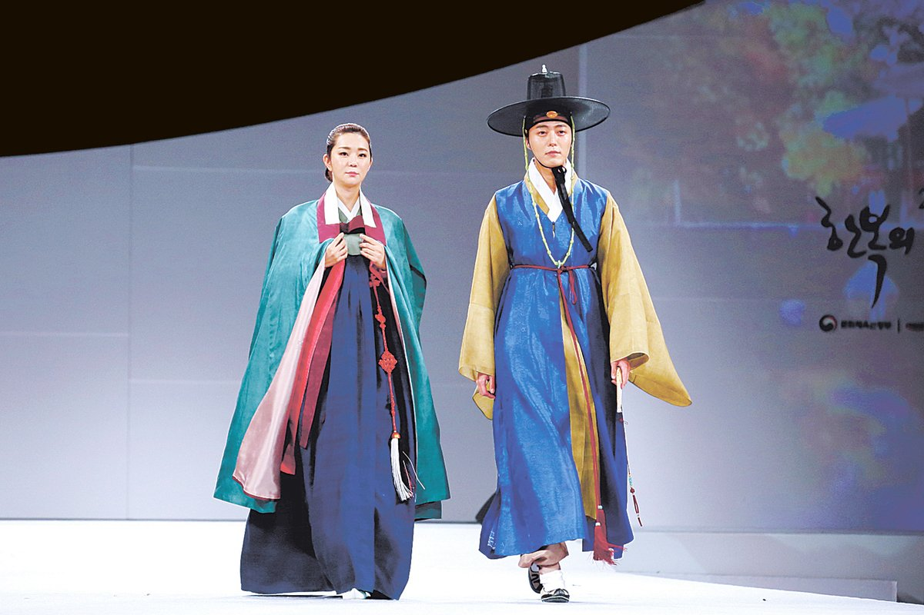
民族多元文化-韓國
花蓮特殊教育學校 高302
林淑芬2022.05.18-24

Slide 2


韓國
南韓與北韓

Slide 3
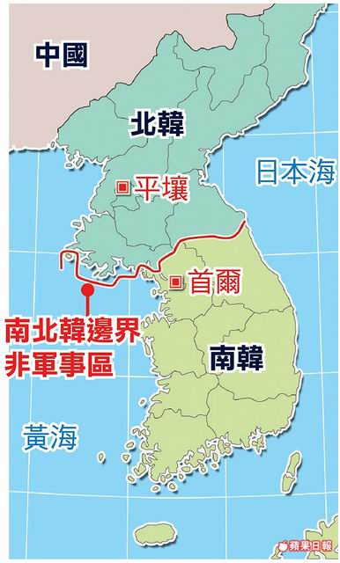
韓戰
https://www.youtube.com/watch?v=JOF2Xb3AmME

Slide 4
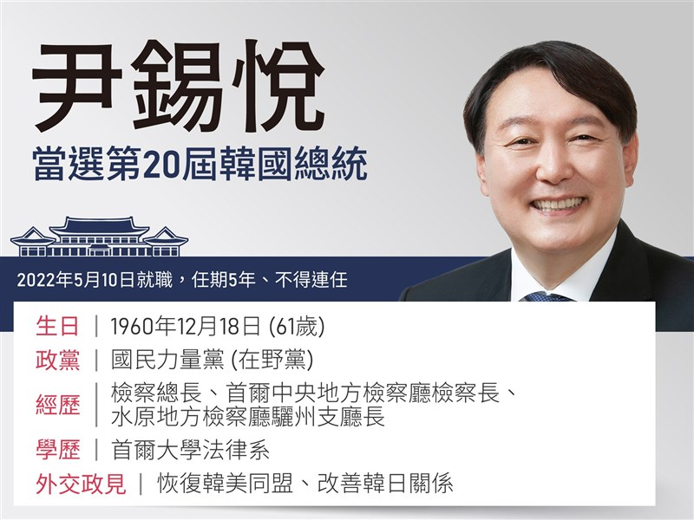
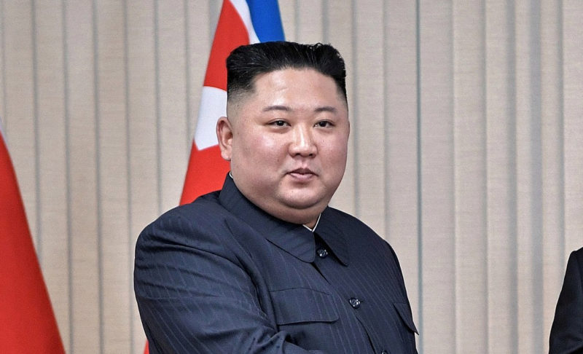
南北韓總統
南北韓總統
金正恩

Slide 5
很哈韓！脫北士兵醒了 睜開眼馬上請求：想聽南韓歌｜記者張心衡｜【國際大現場】20171121｜三立新聞台
https://www.youtube.com/watch?v=r_E_b82qOKI
請問南韓北韓哪一個國家人民生活比較自由民主?

Slide 6
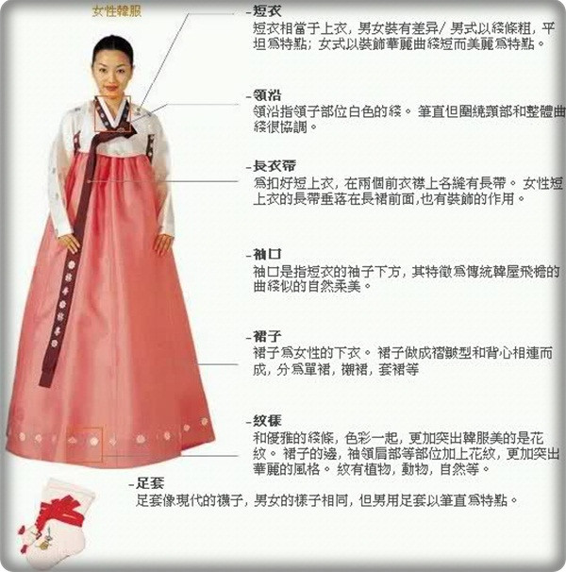
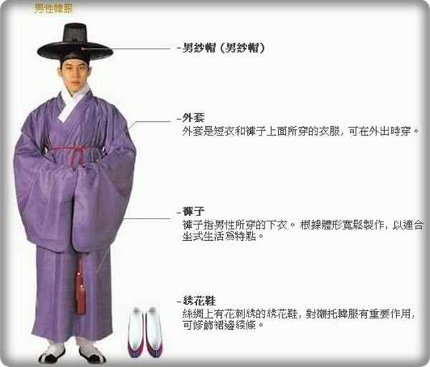
韓國古裝

Slide 7
【韓國】首爾3天2夜自由行 必吃必玩攻略!! 人氣景點/經典美食/體驗傳統韓服 #首爾自由行 #ENGLISHSUB #PJ首爾 #seoultravel #koreatour #pjtravel
https://www.youtube.com/watch?v=zmCrWP7oYSM

Slide 8

韓劇

Slide 9
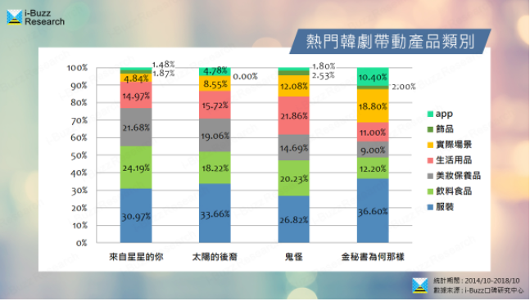
韓劇帶動產品- 佔比最高都是「服裝」！

Slide 10
韓劇週邊當屬美妝服飾最吸睛，品牌宜搶搭六個月曝光黃金期
以目前的台灣市場來說，最吸睛的劇種還是非「愛情劇」莫屬，

Slide 11
最受矚目的產品類型還是「服飾」與「美妝保養品」
「飲食」類別的影響力也是不容小覷，韓國料理在世界各地都颳起一陣旋風，最經典的例子當屬韓式炸雞和泡麵！
「生活用品」是新崛起之秀，蠟燭和娃娃就是因為戲劇的關係而大賣。
韓劇的影響力也不僅止於實體商品的部分，許多觀眾會在事後前往觀光，或進一步對韓文、韓國文化產生興趣，這些戲劇就成為了「韓國」這個品牌最厲害的宣傳大使。

Slide 12

韓國服裝

Slide 13

韓國服裝

Slide 14


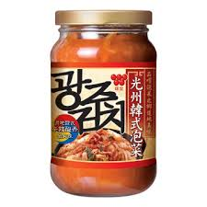

韓國食品

●

❍


Slide 15
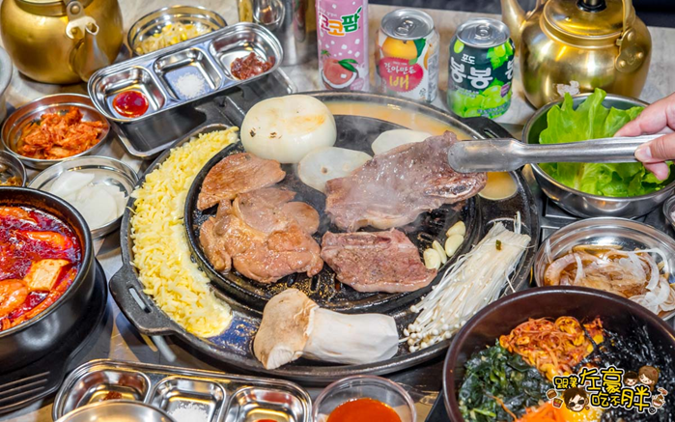
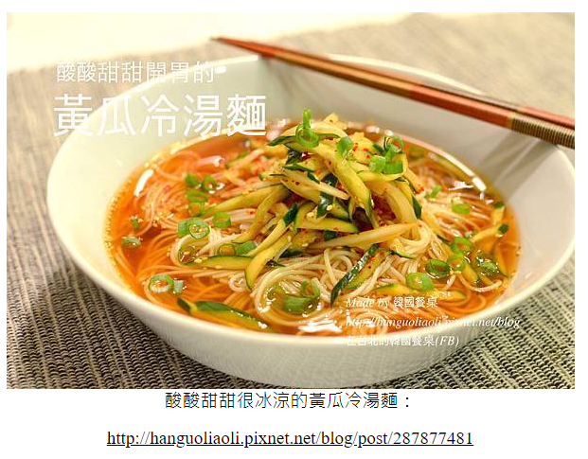
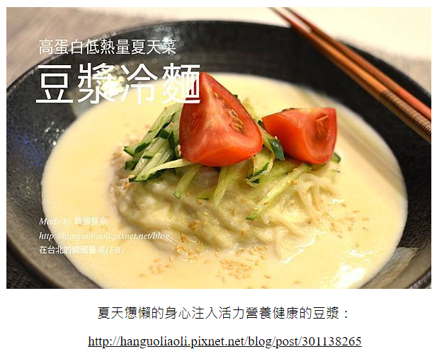
韓國餐食


●

Slide 16
1.你們會這樣嗎?
2.每次看完韓劇肚子都很餓?
3.因為主角很常邊吃飯邊談戀愛
4.韓式烤肉、年糕、炸雞+啤酒...
5.讓我邊追劇邊喊肚子餓.....
6.韓國料理熱量高的地方是「醬」
7.醬很甜、很油，所以熱量會高
8.但像生菜包烤肉、雜菜拌冬粉等
8.醬不多且蔬菜量多ㄧ些
9.熱量就會降低不少~
10#消夜時間不應該看韓劇

Slide 17

Q1:熱量最高的食物是?
Q1:熱量最低的食物是?

Slide 18
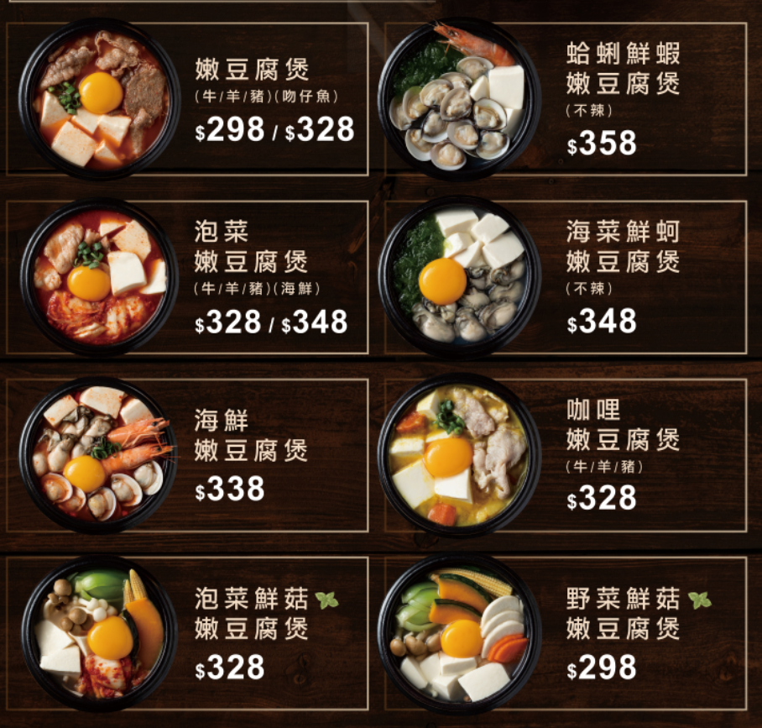
韓氏料理鍋
Q1:林老師吃素,可以點哪一樣?
Q1:最貴的是那一道鍋?

Slide 19
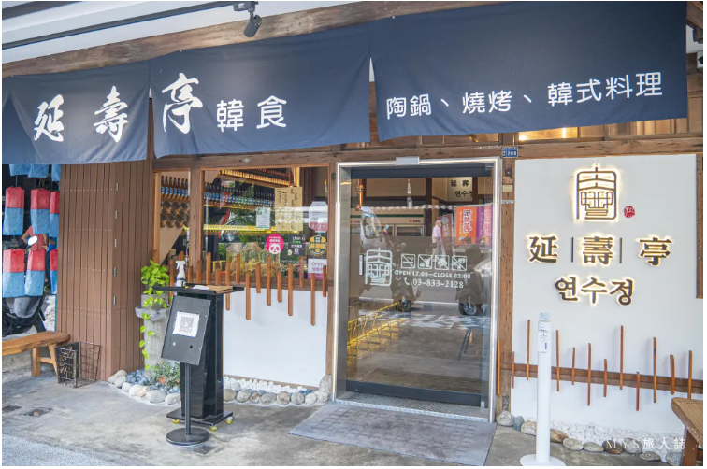
花蓮的韓國料理

Slide 20
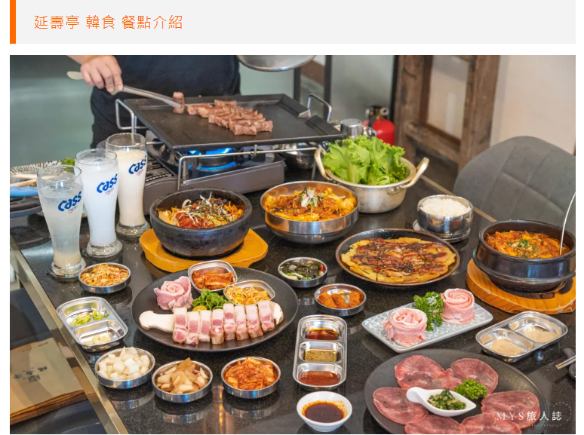

Slide 21
韓國舞蹈
#PSY #싸이 #GANGNAMSTYLEPSY - GANGNAM STYLE(강남스타일) M/V
https://www.youtube.com/watch?v=9bZkp7q19f0
#다이어트 #sf9 #kpop
2주에 10kg 빠지는 춤 11 : SF9 (에스에프나인) - MAMMA MIA! 맘마미아
https://www.youtube.com/watch?v=MDeBVQ7XXQg

Slide 22
#다이어트 #살빠지는춤 #댄스다이어트
2주에 10kg 빠지는 춤 6 | Fitz and the Tantrums - HandClap (a.k.a 층간소음 유발 댄스..ㅠ)
https://www.youtube.com/watch?v=QPgHgE1jgBc
韓國人在台灣Vlog 兩年沒來的淡水， 我一到就哭了！自己也不懂為什麼哭🥲
https://www.youtube.com/watch?v=IqHasFIYRAs

Slide 23
韓國人來台灣
https://www.youtube.com/watch?v=Vgx_-UNpJ8I

Slide 24
電影版《熔爐》
電影版《熔爐》改編自同名小說《熔爐》，講述2000年到2005年間發生在南韓光州某啟聰學校，一名來自首爾的教師姜仁浩（孔劉飾演）遭校長李江福（張光飾演）威脅韓幣5000萬，更發現了師長們不只毒打學生，甚至還性侵聾啞孩童，如此醜陋真相令他感到十分震驚，因此聯合人權組織成員徐幼真（鄭有美飾）一舉告上法院，卻反而遭受社會壓力的故事。

Slide 25

電影版《熔爐》
#コンユ #공유 #孔侑
中字_孔劉_熔爐15分鐘九個難忘場面_無聲吶喊コンユ공유孔侑GongYoo
https://www.youtube.com/watch?v=excbdYBZdO0

Slide 26
花蓮一名吳姓護理師4月發現2名女院生遭啟能發展中心張組長侵犯，他鼓起勇氣錄下院生證詞，隔月把證據交給警方，並通報社會處，經過調查後，張組長其實指侵得逞多達4位院生，整件事件彷彿南韓電影《熔爐》。
原文網址: 花蓮4院生遭性侵！韓《熔爐》逆轉法律 孔劉內疚：太晚知道 | ETtoday星光雲 | ETtoday新聞雲 https://star.ettoday.net/news/1188072#ixzz7UAb4TotX

